Slide 1
EloLearn – Software Educațional
Propusă de
Andrei-Valerio Mihăilă
Coordonator științific,
Lector Dr. Cristian Frăsinaru

Slide 2
Cuprins
Descrierea problemei
Python 3.6
Structura aplicației
Docker
Sistemul de evaluare Elo
Tehnologii utilizate
Concluzii
Demo

Slide 3
Descrierea problemei
Învățarea conceptelor de bază ale programării
Simularea unui curs din cadrul unei facultăți
Mediu online
Adaptarea în funcție de nivelul de cunoștințe al unui utilizator

Slide 4
Python 3.6
Sintaxă ușoară și intuitivă
Axat pe rezolvarea de probleme
Folosit în cadrul cursurilor introductive de programare de către universități de prestigiu

Slide 5
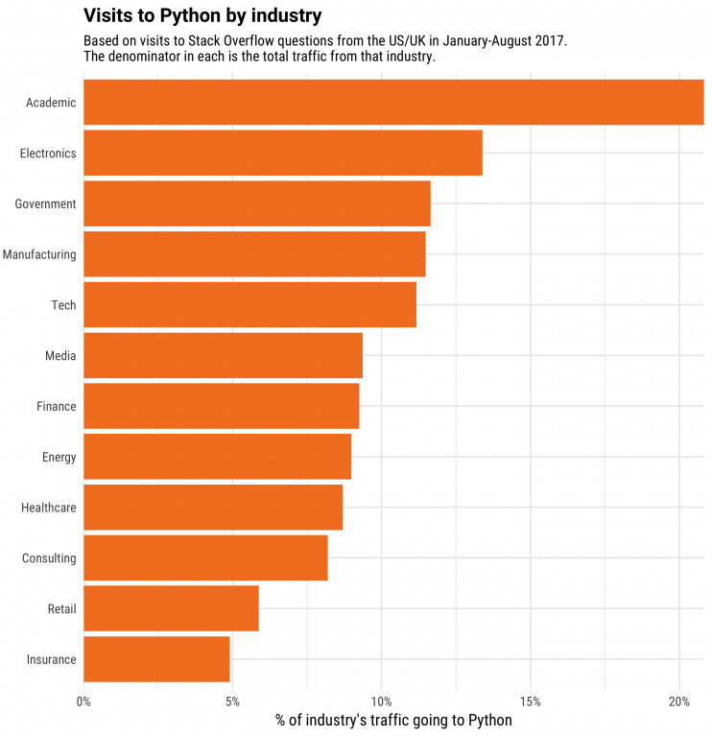

Slide 6
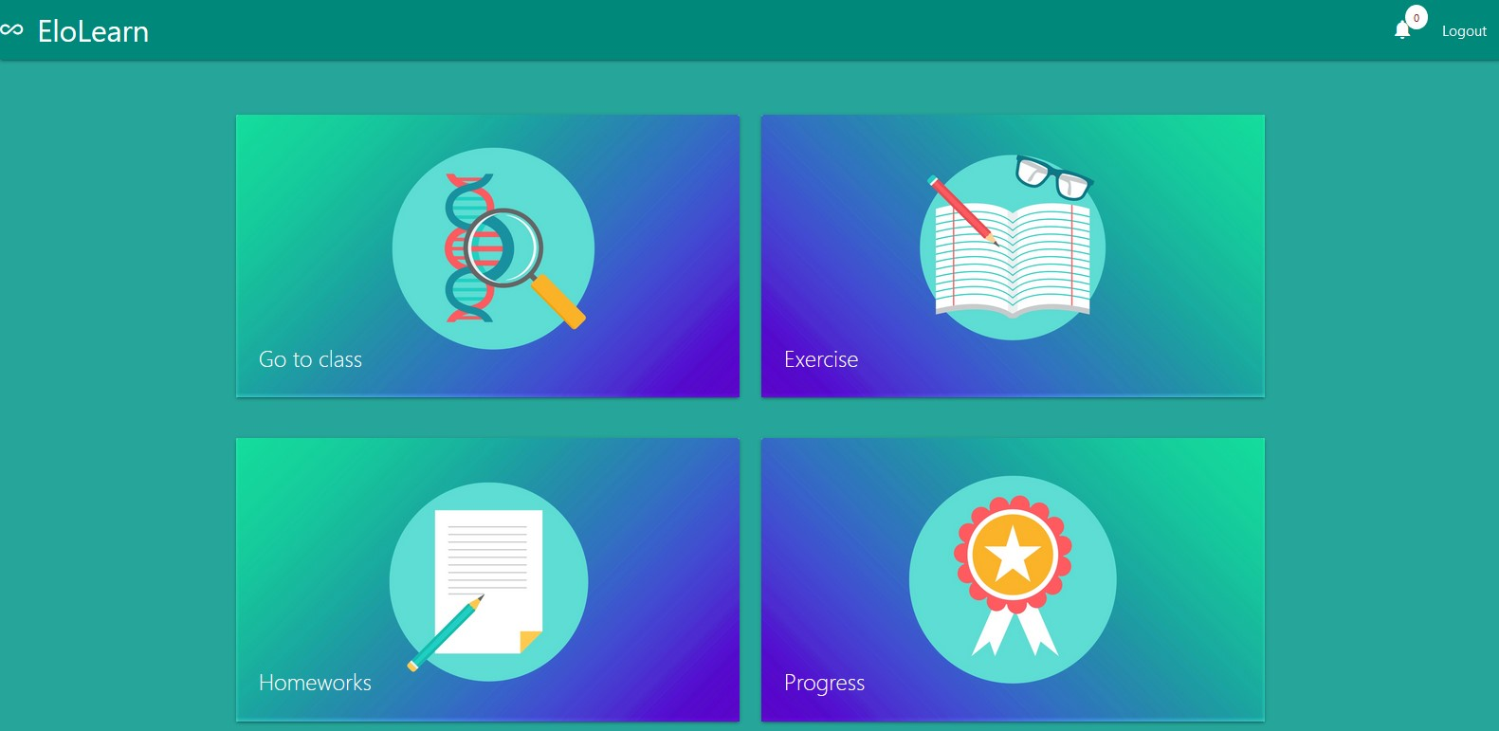
Structura aplicației

Slide 7
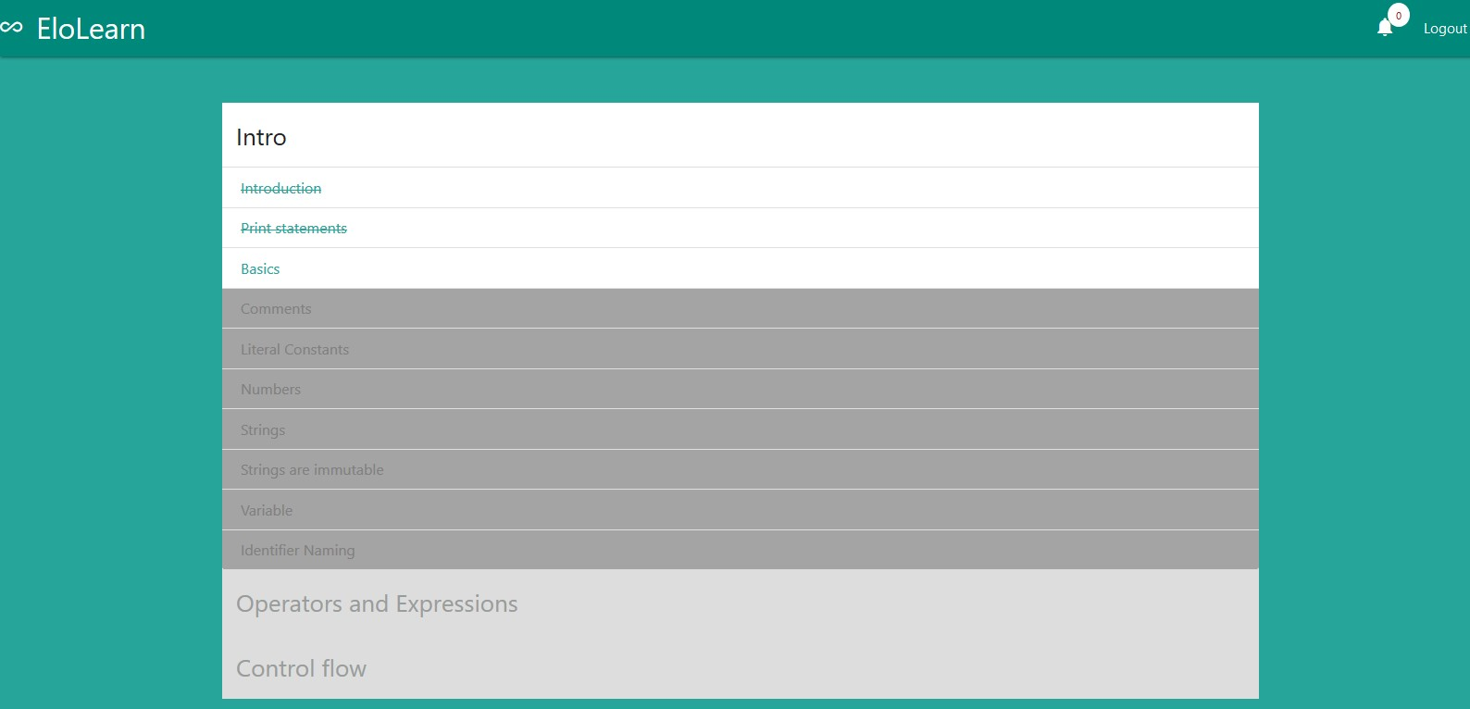
Lecții

Slide 8
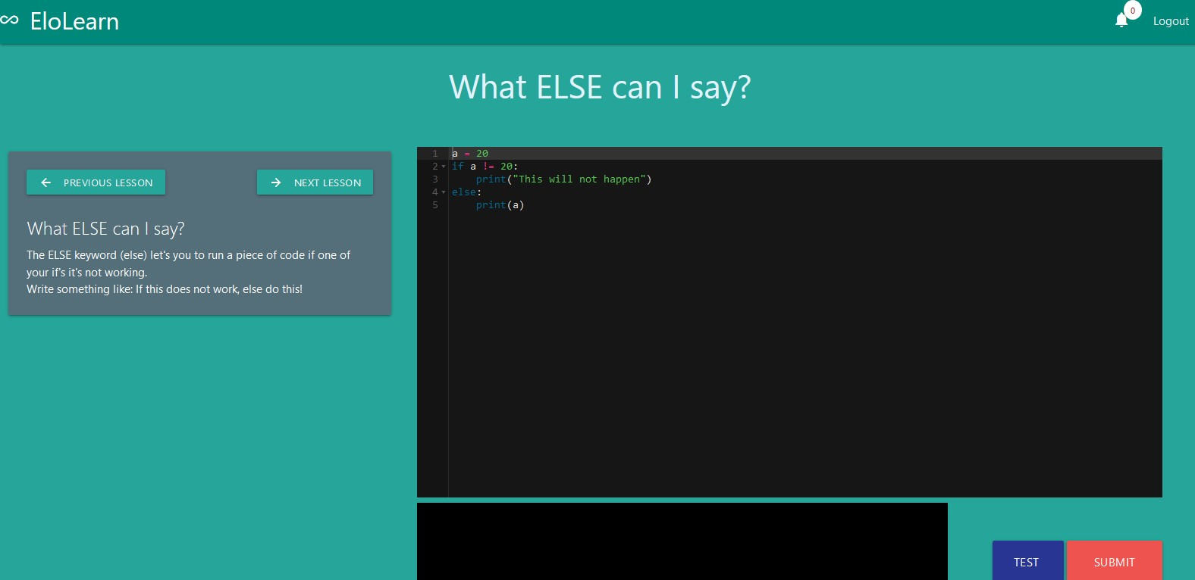

Slide 9
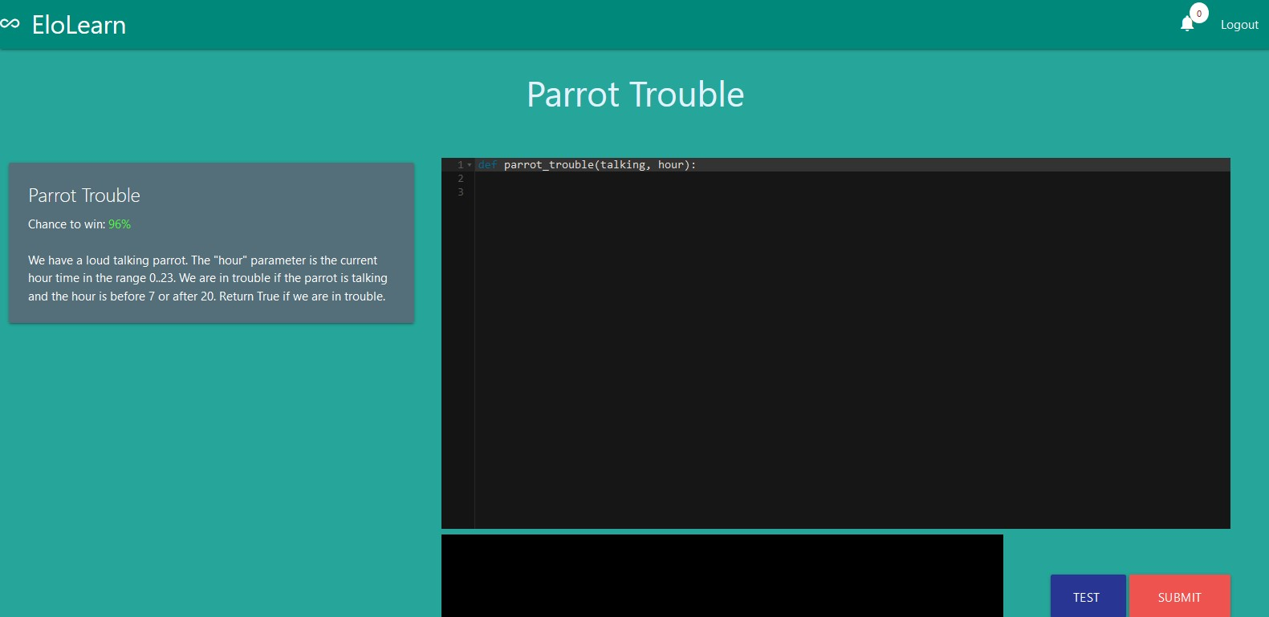
Exerciții

Slide 10
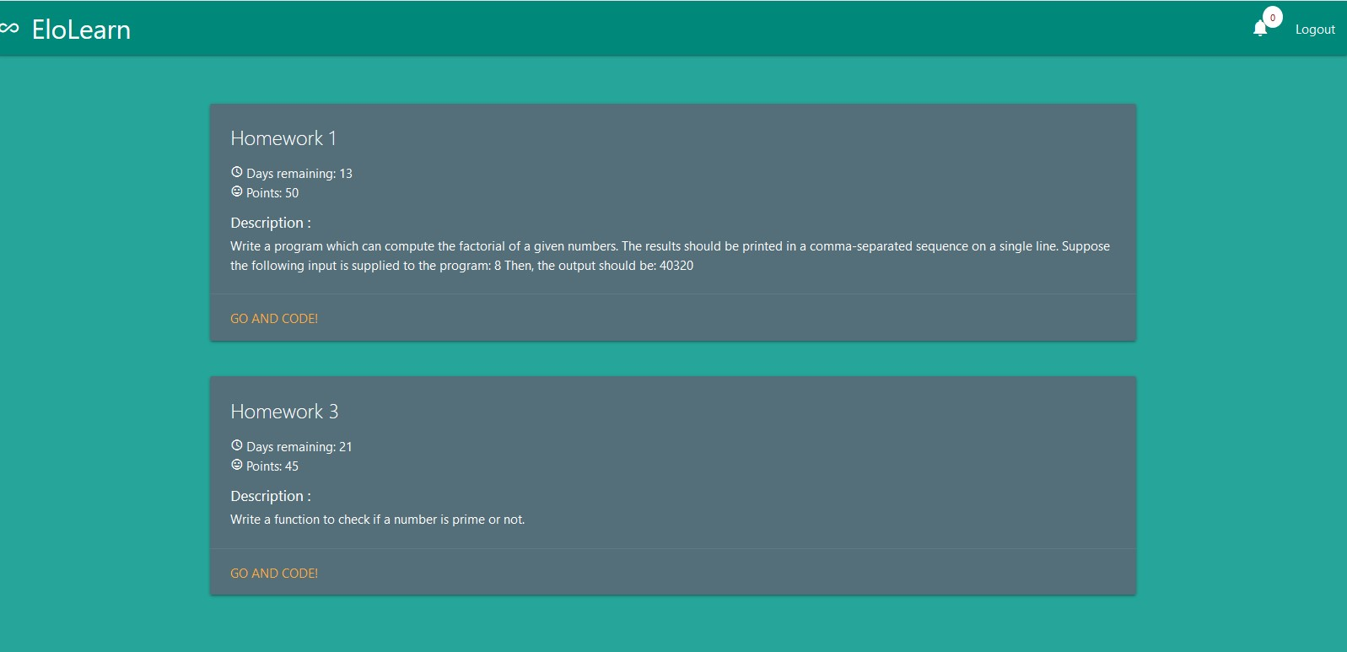
Teme

Slide 11
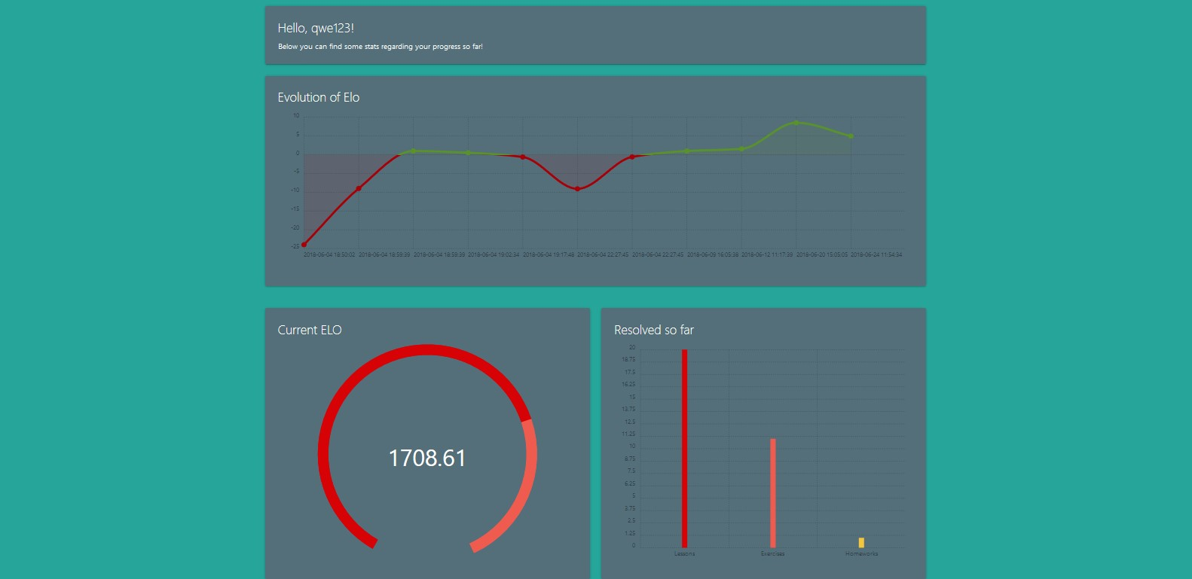
Progresul utilizatorului

Slide 12

Docker
Pornirea rapidă a unei unități virtuale
Rularea codului și furnizarea răspunsului

Slide 13
Dockerfile
Fișier de configurare pentru o imagine de tip docker
Exemplu din proiect:
FROM python:3 ADD script.py / CMD [ "python", "-u", "./script.py" ]

Slide 14
Sistemul de evaluare Elo
Conceput de către Arpad Elo
Implementat prima oară în turnee de șah
Implementat în ziua de azi într-o multitudine de jocuri video

Slide 15
ELO = 2400
ELO = 2000
VS
ELO = 2403
ELO = 1997

Slide 16
ELO = 2400
ELO = 2000
VS
ELO =2371
ELO = 2029

Slide 17







Tehnologii utilizate

Slide 18
Concluzii
Posibilitatea de a testa cod independent de mașina locală
Recomandarea exercițiilor pe baza progresului
Utilizarea mecanismului de evaluare și pentru alte aplicații

Slide 19
Demo

Slide 20
